Slide 1
“Человек, ненавидящий другой народ, не любит и свой собственный”
Н.А. Добролюбов

Slide 2
...Люблю тебя , моя Россия , За ясный свет твоих очей , За ум , за подвиги святые , За голос звонкий , как ручей... Люблю твои луга и нивы , Прозрачный звон твоих равнин , К воде склонившиеся ивы , Верха пылающих рябин . Люблю тебя с твоей тайгою , С воспетым трижды камышом , С великой Волгою-рекою . С могучим быстрым Иртышом . Люблю , глубоко понимаю Степи задумчивую грусть . Люблю всё то , что называю Одним широким словом «Русь»!

Slide 3
"Россия и Крым.
Мы вместе"

Slide 4
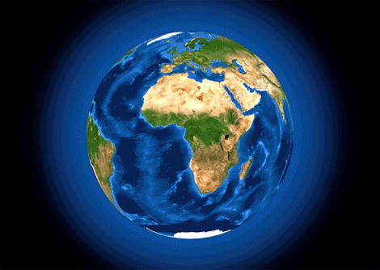

Slide 5
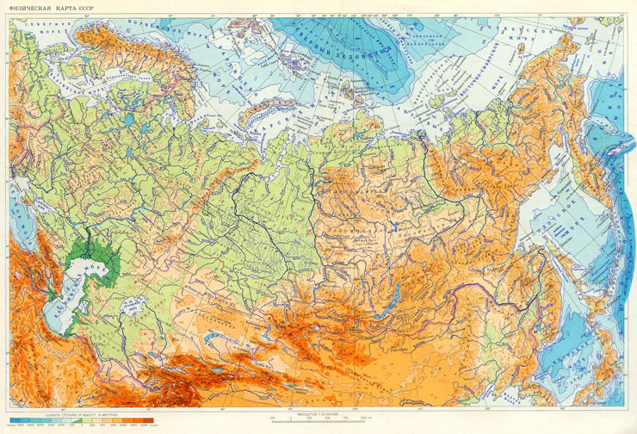

Slide 6
Россия - Родина моя, Прекрасна ты и многолика. Твои поля, леса, луга И на речной равнине блики Я восхваляю!
Россия - родина моя Детьми своими ты богата. Традиции, обряды предков Узнают все из нас когда-то.
Откуда начинается Россия? С Курил? С Камчатки? Или с Командор? О чём грустят глаза её степные Над камышами всех её озёр? Россия начинается с пристрастья К труду, к терпенью, к правде, к доброте. Вот в чём её звезда. Она прекрасна! Она горит и светит в темноте. Отсюда все дела её большие, её неповторимая судьба. И если ты причастен к ней, – Россия Не с гор берёт начало, а с тебя.
Россия, Русь – Куда я ни взгляну, За все твои страдания и битвы Люблю твою, Россия, старину, Твои леса, погосты и молитвы. Люблю твои избушки и цветы, И небеса, горящие от зноя, И шёпот ив у смутной у воды, Люблю навек, до вечного покоя

Slide 7
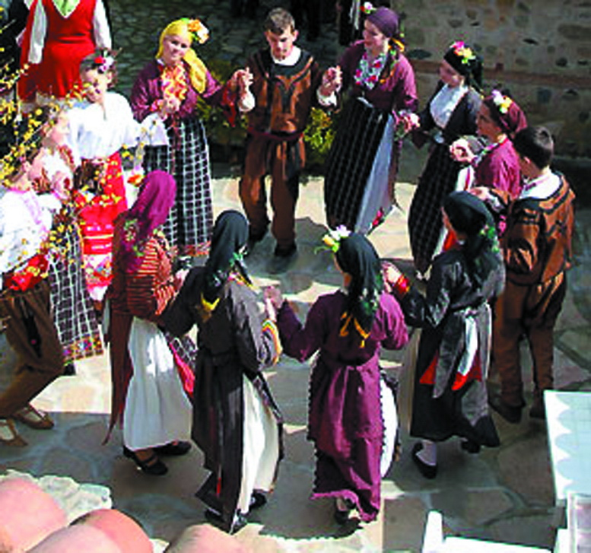
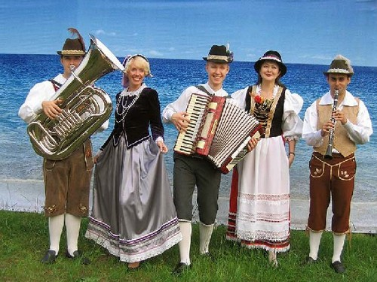
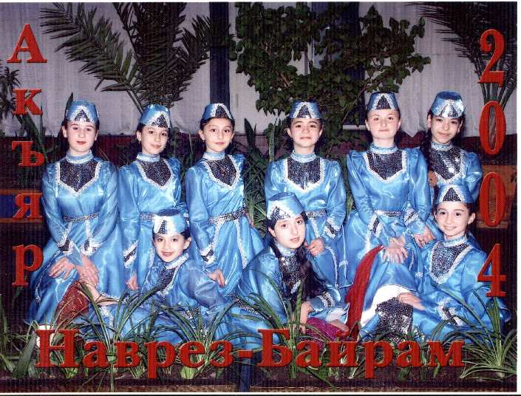

Slide 8
Отец и сыновья
Отец приказал сыновьям, чтобы жили в согласии; они не слушались. Вот он велел принесть веник и говорит:
- Сломайте!
Сколько они ни бились, не могли сломать. Тогда отец развязал веник и велел сломать по одному пруту. Они легко переломали прутья поодиночке.
Отец говорит:
- Так-то и вы: если в согласии жить будете, никто вас не одолеет; а если будете ссориться да все врозь – вас всякий легко погубит.

Slide 9
Добро и зло. Откуда это в человеке?
Когда становится он добрым или злым?
Быть может он рождается таким?
И существует ли добро в ХХ1 веке?
Ведь говорят, что стали мы и злей и черствей.
Но я уверенна, что большинство людей
В душе любовь и веру сохранили,
Хотя войну и голод пережили.
Добро и поныне в мире живёт,
Нет, оно никогда не умрёт!
Потому что всегда и во все времена
Люди верили в силу добра!

Slide 10
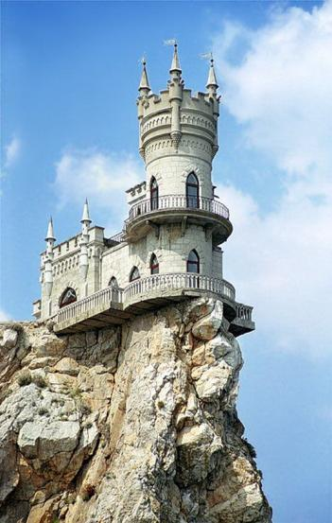
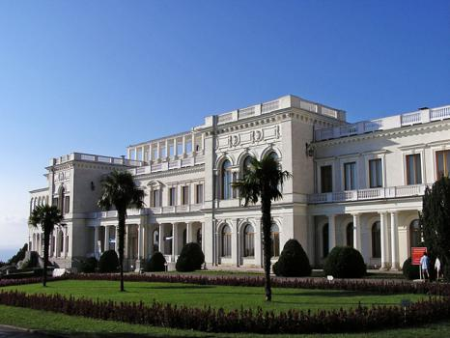
Крым - жемчужина России

Slide 11
Государственные символы России и республики Крым

Slide 12
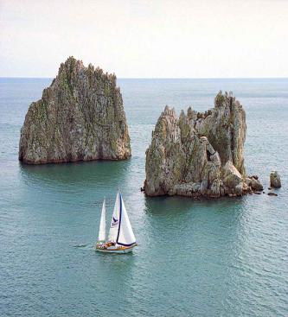
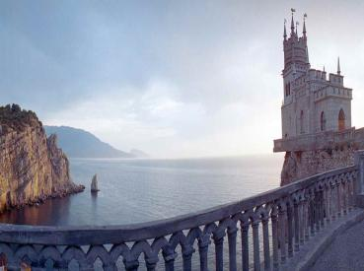
Наш чудесный, прекрасный Крым!

Slide 13
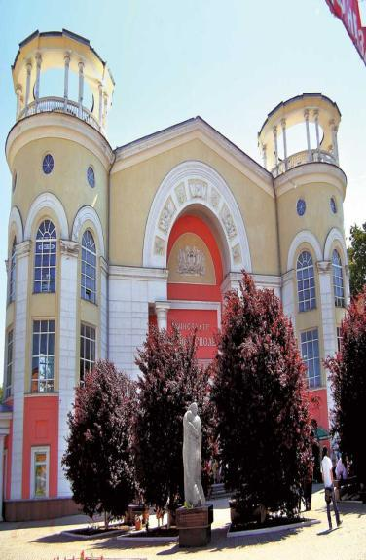
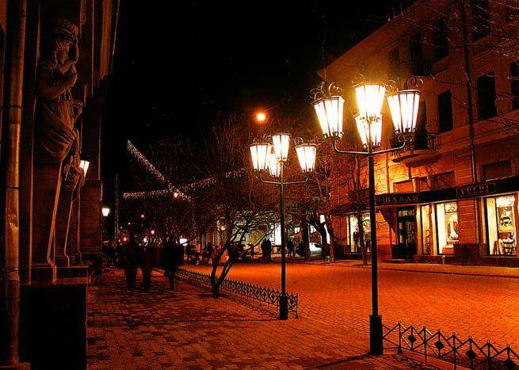
Столица Крыма –Симферополь

Slide 14
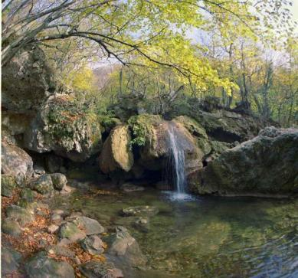
Слава тебе, мой Крым!
Счастья тебе, мой Крым!
Будь же всегда любим!
Доброй судьбой храним,
Наш полуостров Крым!

Slide 15
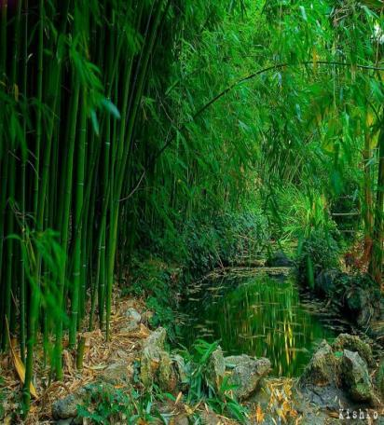
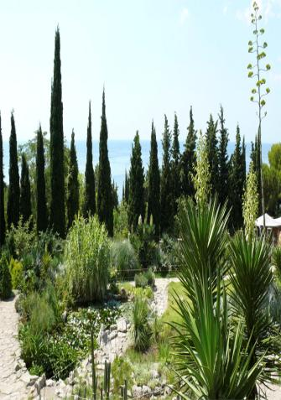
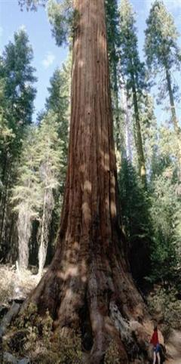
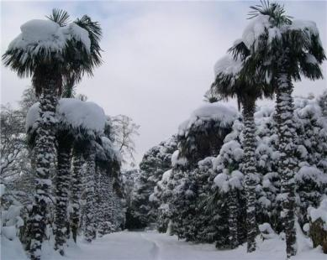
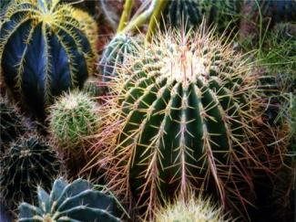

Slide 16
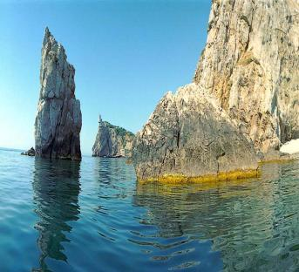
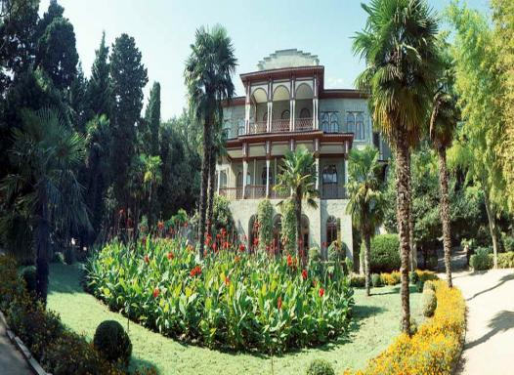
Взгляни, мой друг, на крымские просторы!
Как ярко блещет моря синева.
Как милы сердцу сказочные горы,
И в песню сами просятся слова.
О, дивный край, жемчужный Крым!
Ты всей душой моей любим.
Цвети, цвети не увядай
Земли украинской чудесный край!

Slide 17
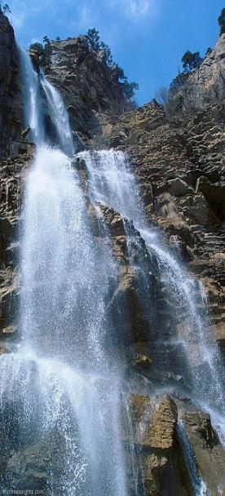
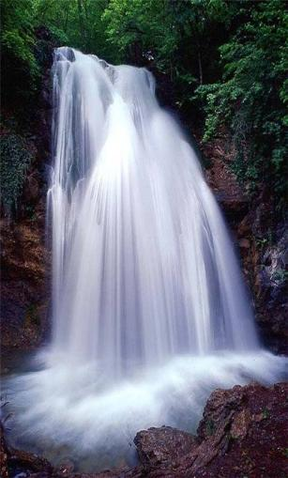
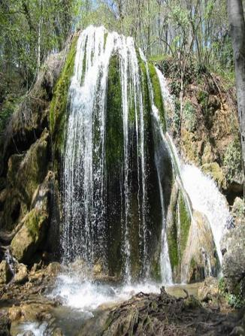

Slide 18
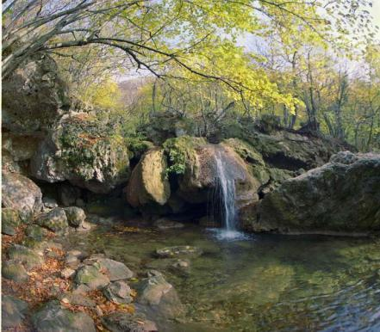
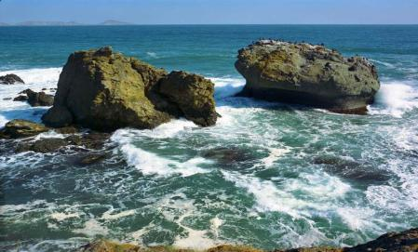
Под солнцем зреют гроздья винограда,
Вдали белеют чайки над водой.
Шумит в лесах зелёная прохлада
И грудью вольно дышится с тобой.
Цветут сады, с вершин сбегают реки,
Сверкает ярко моря бирюза.
Тебя, мой Крым, люблю навеки,
Как голубые детские глаза!

Slide 19
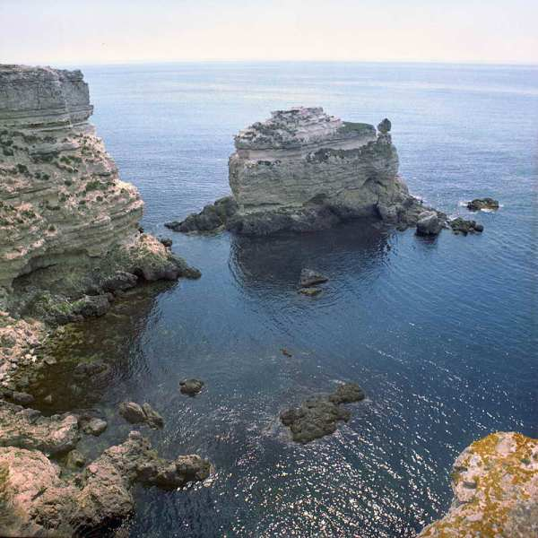
Кто твердит упрямо в споре,
Будто мрачно наше море.
Ты его окинешь взором –
Удивит оно простором.
А разгладится слегка –
Отражает облака.
Море – нежно- голубое
Море дышит как живое.

Slide 20
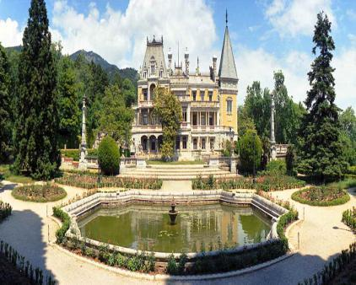
Будь счастлив здесь каждый и богом одарен,
И русский, и грек, армянин, караим,
Еврей, украинец, болгарин, татарин,
Да здравствует добрый и щедрый наш Крым!
Слава тебе, мой Крым!
Счастья тебе, мой Крым!
Будь же всегда любим,
Доброй судьбой храним,
Наш полуостров Крым

